Slide 1
原始社会与中华文明的起源
夏商周时期：
奴隶制王朝的更替和
向封建社会的过渡
秦汉时期：
统一多民族封建国家的建立和巩固
史前时期
夏朝
商朝
西周
春秋
战国
秦朝
西汉
东汉
约公元前2070年
约公元前1600年
约公元前1046年
公元前770
公元前476
公元前475
公元前221
公元前221
公元前202-
公元8年
25-220
三皇五帝始，尧舜禹相传。夏商与西周，东周分两段。
春秋和战国，一统秦两汉。三分魏蜀吴，两晋前后延。
南北朝并立，隋唐五代传。宋元明清后，皇朝至此完。
历史
朝代歌

Slide 2

第一单元 史前时期：原始社会与中华文明的起源
课标解读
史前时期
通过了解元谋人、蓝田人、北京人等旧石器时代的人类及其文化遗存，知道中国境内原始社会时期的人类活动;
通过了解河姆渡、半坡、良渚、陶寺等新石器时代的文化遗存，知道中国的原始农耕生活;
了解私有制、阶级和早期国家的产生;
知道考古发现是了解原始社会的重要依据;
通过古代文献中记述的黄帝、炎帝等神话传说，了解其中蕴含的历史信息。

Slide 3
第1课 远古时期的人类活动
云南省元谋县，距今约170万年，是我国境内目前已知最早的古人类之一。
元谋人
远古时期的人类活动
直立人
郧县人
蓝田人
北京周口店龙骨山，距今约70万-20万年，迄今所知世界上内涵最丰富、材料最齐全的直立人遗址之一。
遗址化石
北京人
考古
智人
山顶洞人
距今约3万年，模样和现代人基本相同
①制造并使用打制石器，处于旧石器时代（山顶洞人同时掌握磨光钻孔技术）
②会用火（北京人会保存火种，山顶洞人会人工取火）
③以采集狩猎为生，过群居生活（山顶洞人有审美观念）
生活状况

Slide 4
第2课 原始农业与史前社会
迁徙
饲养家畜
磨制石器
制作陶器
农业产生
原始农业为古代文明社会的形成奠定了重要基础。
距今约6000年，住半地穴式房屋，使用磨制石器，种植粟、黍、饲养家畜，制作乐器、陶器，会纺织制衣。
仰韶文化的半坡遗址
北方旱作农业
距今约5900-4400年，制陶技术发展
出现贫富分化。
大汶口文化
定居生活
距今约7000年，住干栏式建筑，使用磨制石器，种植水稻，饲养家畜，使用天然漆，会制作陶器、玉器、乐器、雕刻。
河姆渡文化的河姆渡遗址
南方稻作农业

Slide 5
第3课 中华文明的起源
长江流域——良渚古城遗址
早期国家出现
城市出现，有大型高等级建筑，社会阶级分化明显。
中华文明的起源与形成
黄河流域——陶寺都城遗址
中华文明起源
私有制、阶级、国家的产生是人类进入文明社会的重要标志
涿鹿之战后，炎黄部落联盟逐渐形成为华夏族，后人尊称炎帝和黄帝为中华民族的人文初祖，华人也以“炎黄子孙”自称。
炎黄部落联盟
部落联盟
通过禅让制，将部落联盟首领传位给贤德之人。
尧舜禹部落联盟
大禹治水

Slide 6
第二单元 夏商周时期：奴隶制王朝的更替和向封建社会的过渡
课标解读
夏商西周与春秋战国时期
知道甲骨文是已知最早的汉字；
通过了解甲骨文、青铜铭文、其他文献记载和典型器物，知道具有奴隶制特点的夏、商、西周王朝的建立与发展，了解西周分封制等重要制度；
知道老子、孔子的生平与思想；
通过了解这一时期的生产力水平和社会关系的变化，初步理解春秋时期诸侯争霸局面的形成、战国时期商鞅变法等改革和“百家争鸣”局面的产生；
通过《黄帝内经》和名医扁鹊，了解这一时期的医学成就；
通过都江堰工程，感受古代劳动人民的智慧和创造力。

Slide 7
第4课 夏商西周王朝的更替
 | 夏朝 | 商朝 | 西周
建立
统 治 制 度
衰亡
约公元前2070年，禹建立我国历史上第一个奴隶制王朝，定都阳城。
约公元前1600年，汤建立商朝，以亳为都城，后迁都于殷。
公元前1046年，周武王通过牧野之战，建立周朝，定都镐京。
分封制
目的
对象
标准
诸侯权力
诸侯义务
作用
稳定周初的政治形势
宗亲和功臣
世袭制
内外服制度
血缘关系远近和功劳大小
管理土地和人民的权力，建立诸侯国
进献贡赋，服从调遣
巩固周王朝对地方的控制，扩大统治范围。
夏桀
商纣王
周厉王——国人暴动；周幽王——西周灭亡

Slide 8
第5课 动荡变化中的春秋时期
周王室仅直接管辖洛邑一带；
诸侯不再受周王控制，各自为政；
诸侯不再分封，设立县、郡直接管理；
诸侯不再定期朝觐、缴纳贡赋；
王室衰微
表现
铁农具
牛耕
国家统治权从周天子转移到大国诸侯手里，诸侯操控政治，竞相角逐。
结果
生产力发展
分封制瓦解
齐桓公、秦穆公、晋文公、楚庄王、吴王夫差、越王勾践。
霸主
诸侯争霸
名义
尊王攘夷
给人们带来了灾难；
大诸侯国疆域不断扩展，有利于局部统一。
推动各国变法图强，促进了社会变革。
促进了民族交融，华夏认同观念产生。
经济发展推动社会变化
影响

Slide 9
第6课 战国时期的社会变革
秦国实力最强
时间：公元前256人物：秦国李冰
地点：成都的岷江作用：防洪、灌溉、水运等。
根本原因：铁制农具和牛耕的使用进一步推广，社会生产力水平不断提高
商鞅变法
目的：以求富国强兵，在兼并战争中取胜。
政治
时间：公元前356年，人物：秦孝公、商鞅
都江堰
生产力发展
影响：使秦国的政治、经济、文化、社会生活面貌有了根本的改变，综合国力大为增强，提高了军队的战斗力，一跃成为最强盛的诸侯国，为以后秦统一全国奠定了基础。
经济
战国七雄
铁农具牛耕
进一步推广
七雄：齐楚秦燕赵魏韩（三家分晋、田氏代齐）
军事
战役：桂陵之战、马陵之战、长平之战

Slide 10
第7课 百家争鸣
老子
核心思想：道、顺应自然
辩证思想：事物都有对立面，对立双方可以相互转化；以柔克刚。
政治思想：无为而治、小国寡民
春秋
思想先声
核心思想：仁（仁者爱人）
政治思想：恢复西周礼乐制度；为政以德，反对苛政
思想家
孔子
教育家
创办私学，有教无类；提出一系列教学原则和方法
中国古代第一次思想文化发展的高峰。
孟子：“仁政”；“民贵君轻”；反对一切非正义战争
战国百家争鸣
儒家
荀子：礼治
墨家
墨子：兼爱、非攻、尚贤、节俭
道家
庄子：顺应自然和民心；追求精神自由，保持人格独立。
法家
韩非：以法治国；建立中央集权专制统治。

Slide 11
第8课 夏商周时期的科技与文化
天文
《诗经》——我国历史上第一次有确切日期的日食记录。《春秋》——记载了哈雷彗星最早的确切记载。
先秦时期的科技与文化
科技
历法
战国时期人们测定出一年二十四节气
医学
神农尝百草；扁鹊望闻问切四诊法；战国《黄帝内经》
已经具备了汉字的基本结构，是汉字形成与发展的重要阶段，也是我国已发现的古代文字年代最早、体系较为完整的成熟文字。目前所知，我国有文字可考的历史从商朝开始。
甲骨文
青铜器数量多，种类丰富，主要用于祭祀、军事等方面，成为身份地位乃至国家权力的象征。代表器物有四羊方尊、司母戊鼎等。青铜器上的文字被称为金文。
文化
青铜器
三星堆遗址
古蜀文明与中原王朝关系密切。中华文明多元一体。
《诗经》、“楚辞”
古典诗歌的两大源头，对后世诗歌创作影响深远。

Slide 12
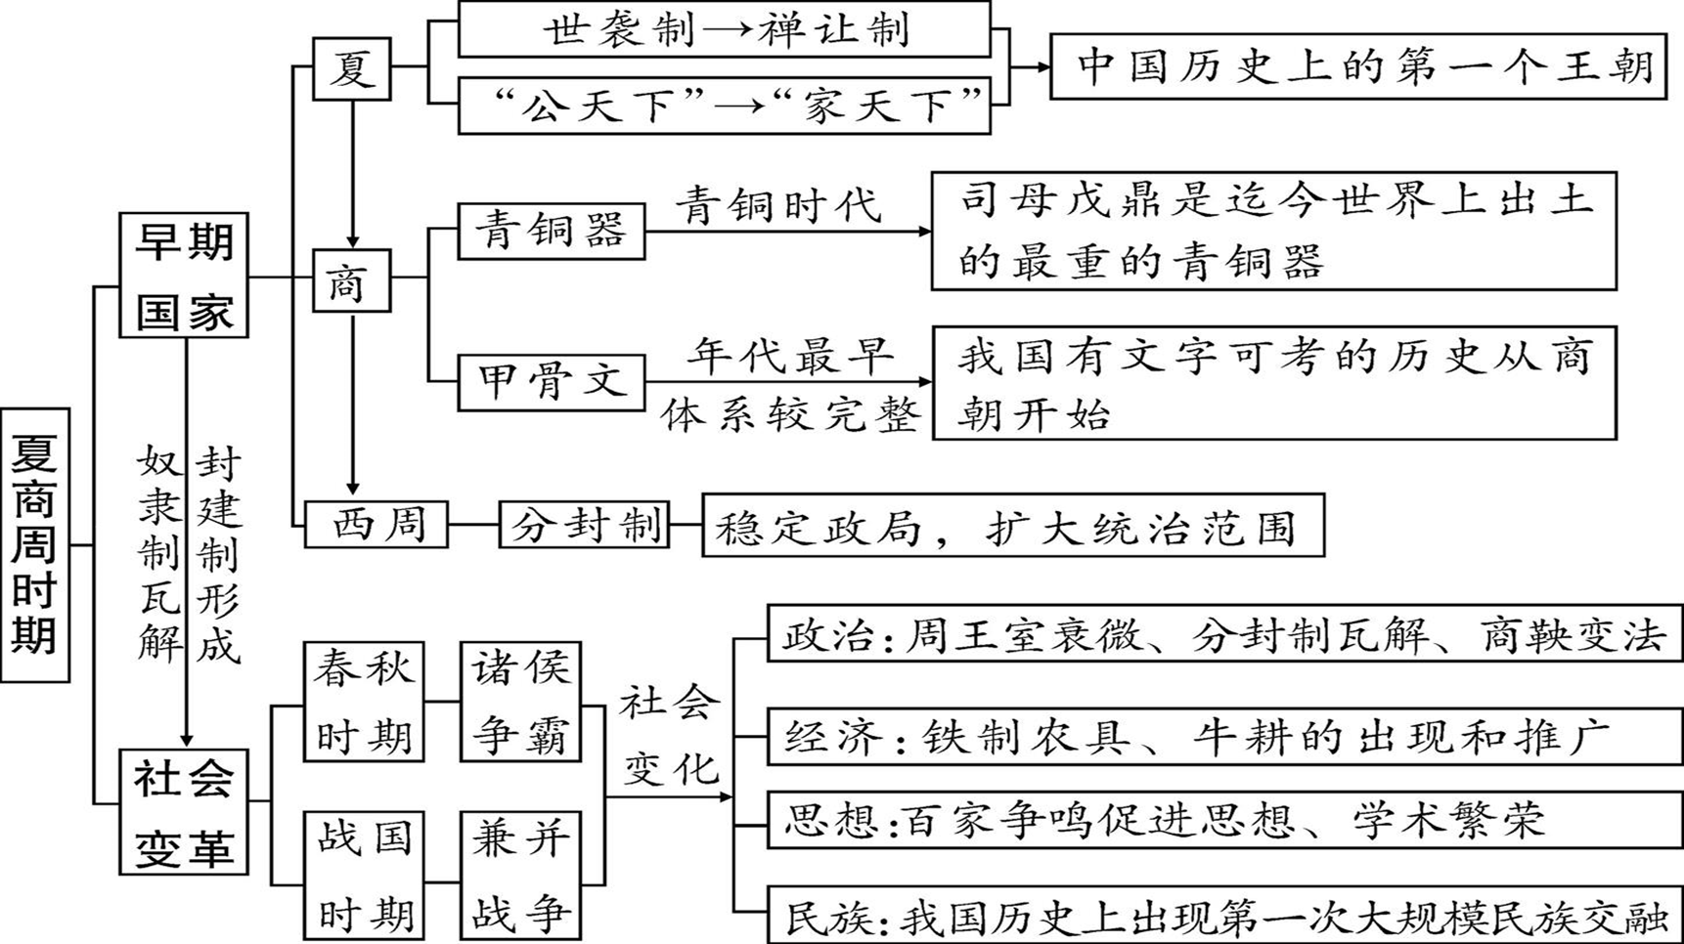

Slide 13
第三单元 秦汉时期：统一多民族封建国家的建立和巩固
课标解读
秦汉时期
通过了解秦朝统一、陈胜和吴广等领导的秦末农民起义、西汉“削藩” 和尊崇儒术，知道统一多民族封建国家建立和早期发展的过程；
通过了解休养生息政策、“文景之治”、张赛通西域、“丝绸之路”的开辟、汉武帝的大一统，知道西汉从建立之初的社会残破发展到国力强盛的变化及原因；
通过了解西汉末到东汉的政治、社会动荡，了解佛教传入和道教产生的背景；
知道这一时期的重要文化和科技成就，如司马迁与《史记》、蔡伦与造纸术、张仲景与《伤寒杂病论》、华伦的故事等。
Notes:
5班未讲

Slide 14
第9课 秦统一中国
原因：历史潮流、商鞅变法、重用人才、远交近攻、长平之战
秦灭六国
统一多民族国家建立发展
经过：公元前230年到公元前221年，先后攻灭韩赵魏楚燕齐
结果：公元前221年，秦朝建立，定都咸阳
秦统一中国
意义：结束了春秋战国长期分裂混乱的局面，是历史发展的必然结果。建立起我国历史上第一个统一多民族的封建国家。
内容：最高统治者称皇帝；中央设丞相、太尉、御史大夫，称为“三公”，分别掌管行政、军事和监察。地方废分封制，设郡县制，由中央直接管辖。
建立中央集权制度
巩固统治
影响：国家的一切权力高度集中在中央政府，奠定了后世政治制度的框架，对以后历史的发展有着深远影响。
文化：统一文字为小篆。
经济：统一货币为圆形方孔半两钱；统一度量衡。
交通：统一车轨和道路宽度，修筑道路；开凿灵渠。
军事：统一岭南及东南，设郡管理；派蒙恬北击匈奴；修长城。
巩固统一措施

Slide 15
第10课 秦末农民大起义
秦的暴政
农民大起义
秦朝灭亡
赋税沉重
徭役、兵役繁重
法律严苛
刑罚残酷
焚书坑儒
秦二世更加残暴
陈胜吴广
起义
项羽刘邦
起义
时间：公元前209年
地点：大泽乡
原因：戍边遇雨误期（根本原因：秦的暴政）
政权：张楚
地位：中国历史上第一次农民大起义。
项羽—巨鹿之战—歼灭秦军主力。
刘邦—直逼咸阳—公元前207年，秦朝灭亡。

Slide 16
第11课 西汉建立和“文景之治”
吸取秦朝速亡的教训；恢复和发展社会生产，巩固新王朝。
楚汉之争
背景
休养生息
让士兵还乡务农；将奴婢释放为平民；实施轻徭薄赋的政策，减轻赋税（十五税一），减免徭役及兵役。
经济恢复
局势稳定
西汉建立
汉高祖
政治清明
经济发展
人口增长
生活安定
文景之治
时间：BC202年
人物：刘邦
都城：长安
注重农业生产，提倡以农为本；进一步减轻赋税和徭役（三十税一）；积极赈济灾民；提倡勤俭治国，反对奢侈浮华。
汉文帝
汉景帝
纺织、漆器有较大发展、商贸繁荣

Slide 17
第12课 大一统王朝的巩固
①实施“推恩”（主父偃）
②借口削爵夺地除国
③郡国豪强迁往京师
④建立刺史制度
①尊崇儒术：把儒家学说立为正统思想（董仲舒）
②兴办太学、教授儒家经典、培养儒学人才。
政治
思想
经济
军事
①统一铸造五铢钱
②盐铁酒官营、专卖
③调配物资，平抑物价；征收车船税。
派卫青、霍去病
北击匈奴（漠北战役）
汉武帝从政治、经济、思想和军事等方面巩固了大一统的局面，
使西汉王朝进入鼎盛时期。

Slide 18
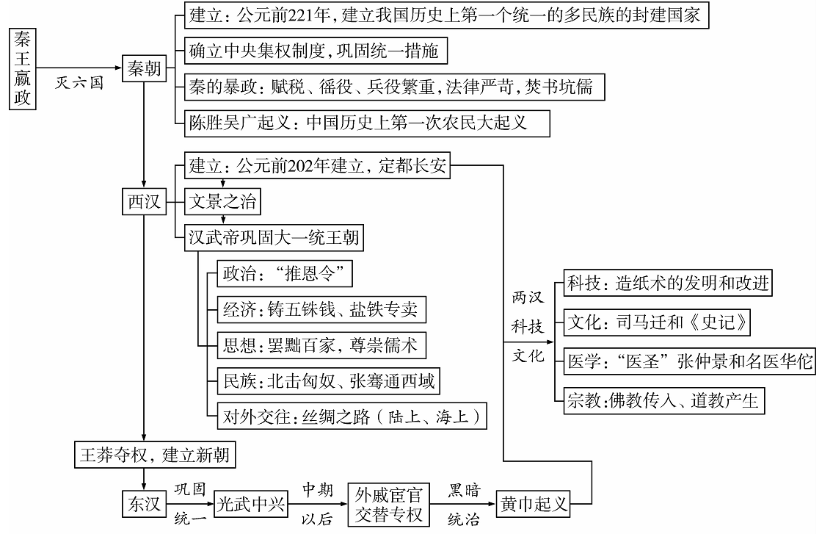
本次不考
本次不考
本次不考

Slide 19
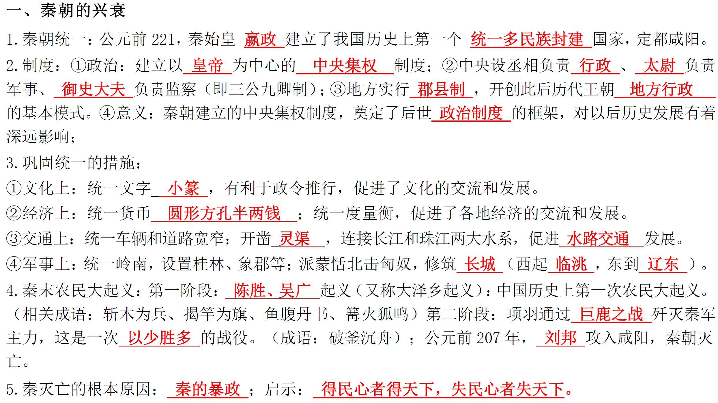

Slide 20


